Slide 1
Optimisation d'un site
LA chouette agence
Notes:
Réalisé par Lamine Konaté

Slide 2
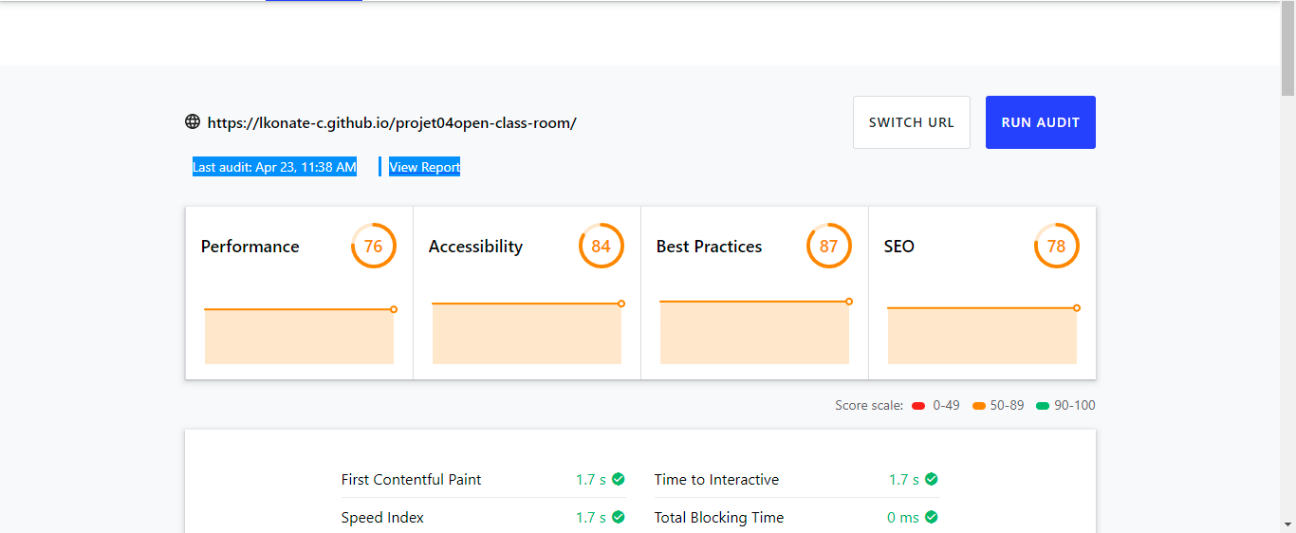
Score de la page 1 et 2 avant notre intervention

Slide 3
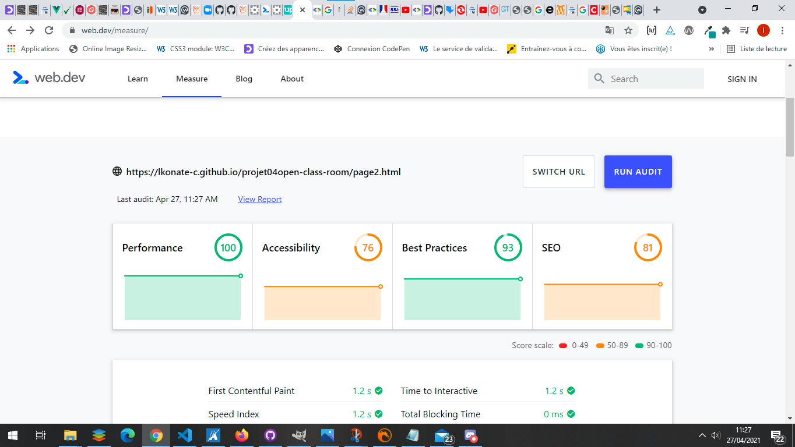
Score de la page 2

Slide 4
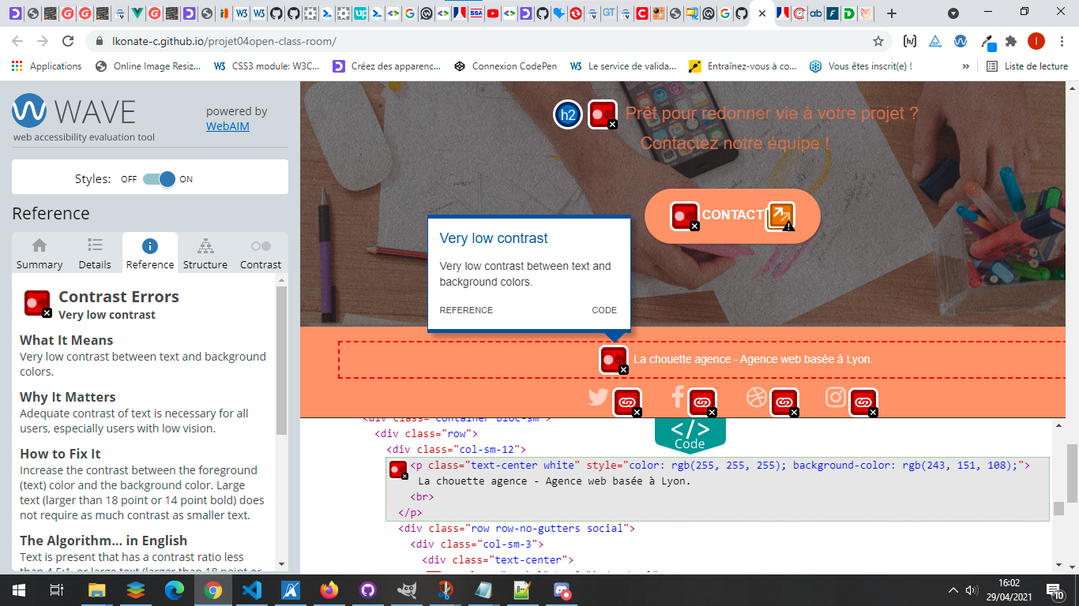
Ensuite nous avons fais un audit automatique
Notes:
on a relevé les défaut

Slide 5
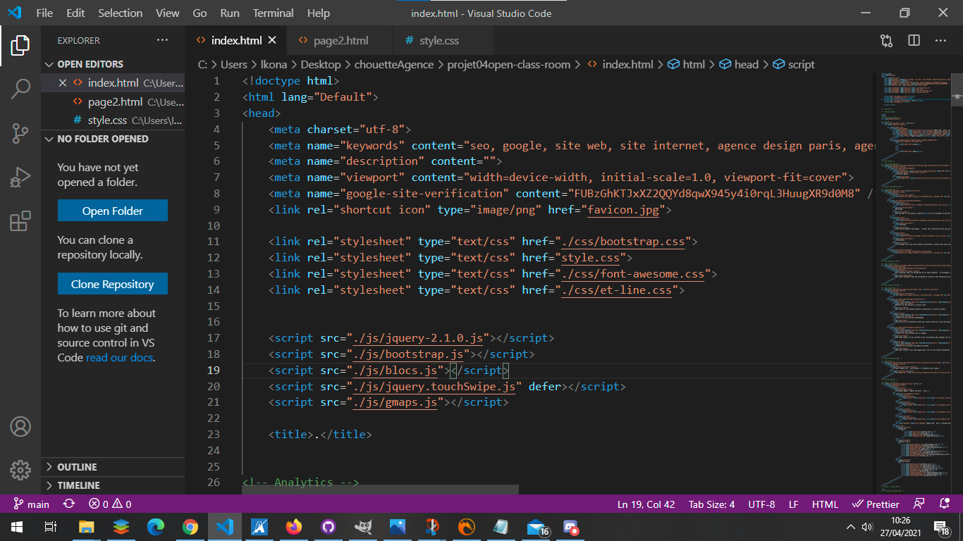
on a vérifier le code source du site aussi
Notes:
La aussi on a constater quelque soucis pour le référencement

Slide 6
Suite à mon audit
j'ai noté les défauts qui me semble important à résoudre afin de monter le score pour l'agence
Vous allez pouvoir regarder mes notes que j'ai laissé dans un tableau que j'ai joint avec mon rapport

Slide 7
Liste des modifications que j'ai apporté
- ajout de contenu dans la balise méta qui était vide
car elle est prise en compte par Google pour l'affichage des résultats.Si le visiteur n'as pas de descriptif de notre activité,il n'aura pas envie de le visiter
- Ajout d'un "Tittle" lui aussi était vide elle doit contenir le mot clé principal de la page
- Insertion de FR pour la langue du site
- Ajout attribut Defer pour que le Java script soit exécuté après que le html ait été analysé

Slide 8
Code avant ajout sur la meta et le Tiltle
Notes:
c'est la meta content qui est concerné

Slide 9
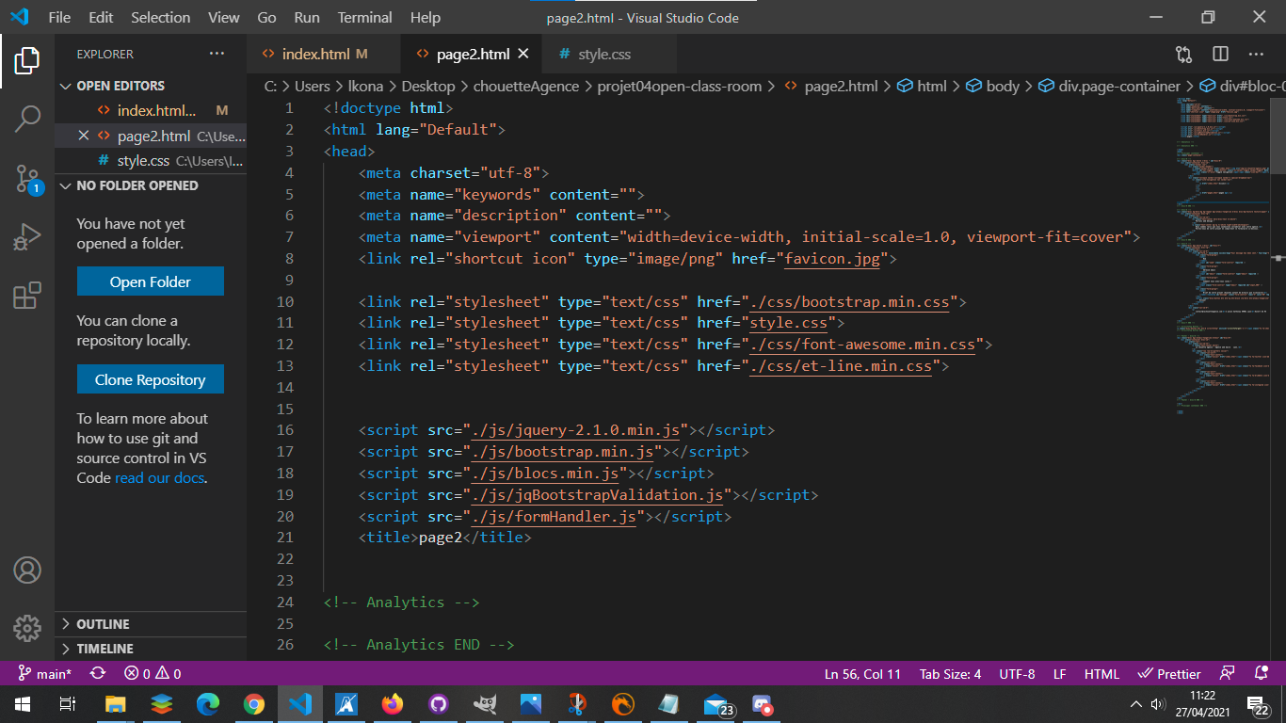

Slide 10
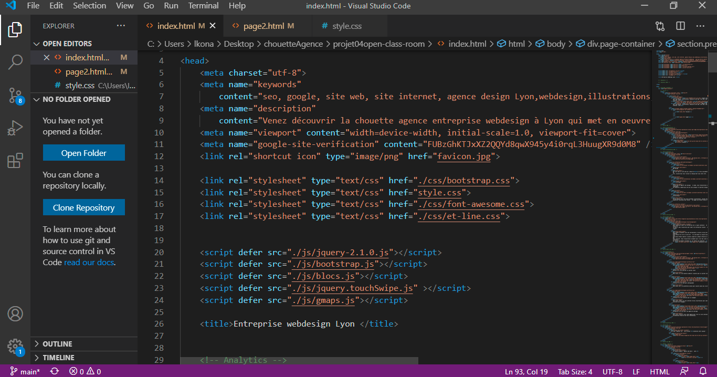
ajout descriptif dans la méta, title, javascript langue

Slide 11
Taille de la police
Il y a des zones au le textes n'est pas très lisible car la police est trop petite.J'ai augmenter la taille de la police on nous demande d'avoir un taille minimum de 12px et celle du site étais inférieur

Slide 12
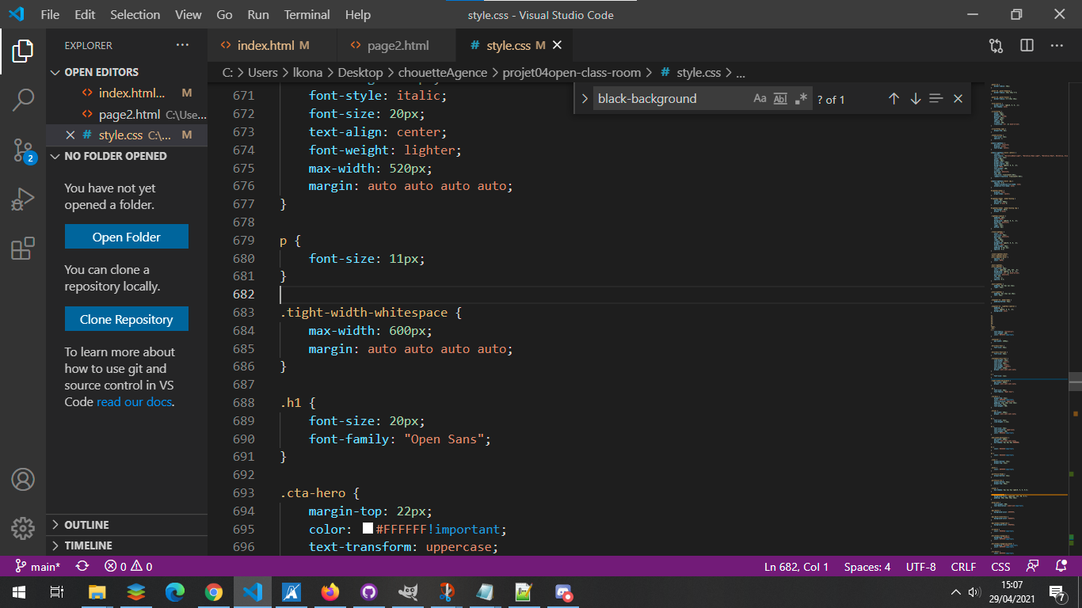
Code css avec la taille de la police

Slide 13
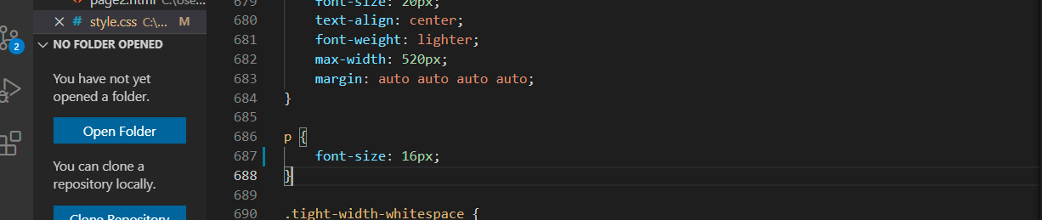
Taille police après modification

Slide 14
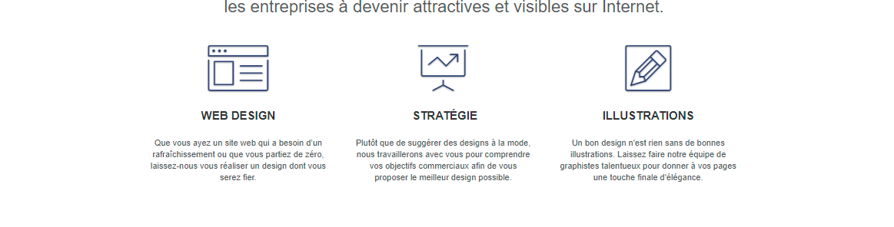
Exemple sur le site avec petite taille de police

Slide 15
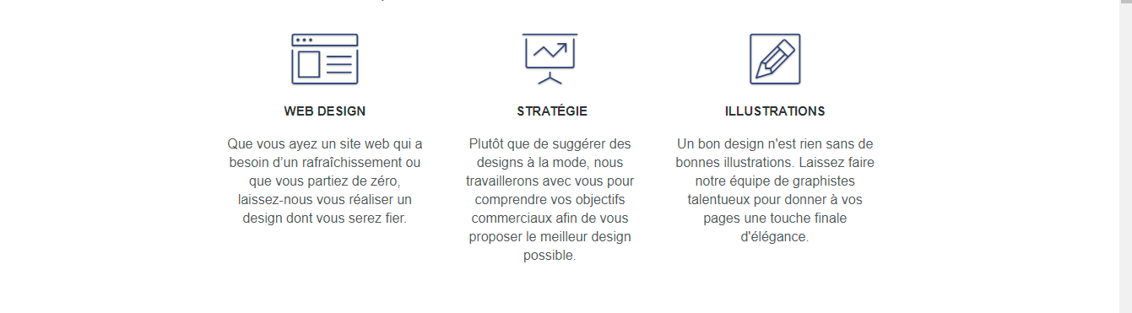
Après changement de taille de police

Slide 16
Modification de la couleur dans certaine zone
Pour augmenter le taux accessibilité
et facilité la lecture par les clients
Une mauvaise lisibilité peut décourager une personne à vouloir lire le contenu qui peut l'intéresser

Slide 17
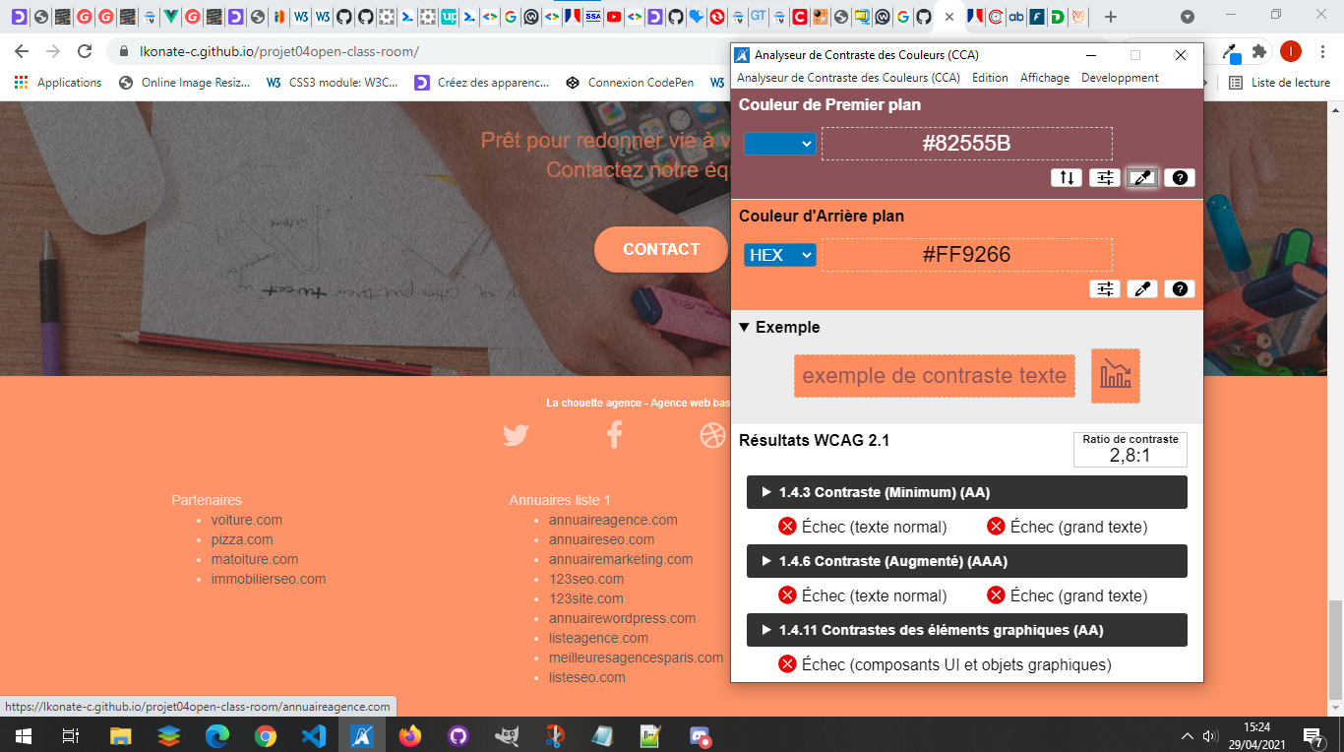
Exemple du défaut

Slide 18
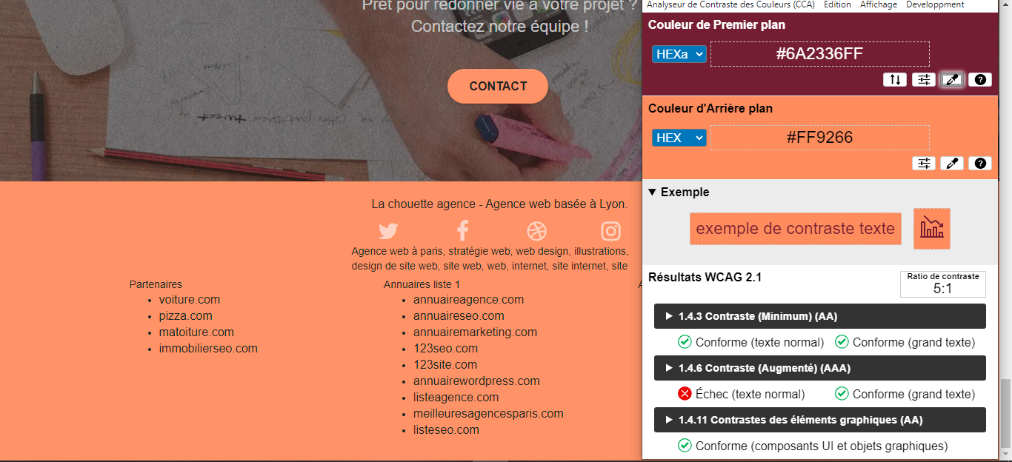
Défaut corrigé
Notes:
correction couleur sur la police
on 5.1 sachant que le contrate requi est 4.5:1

Slide 19
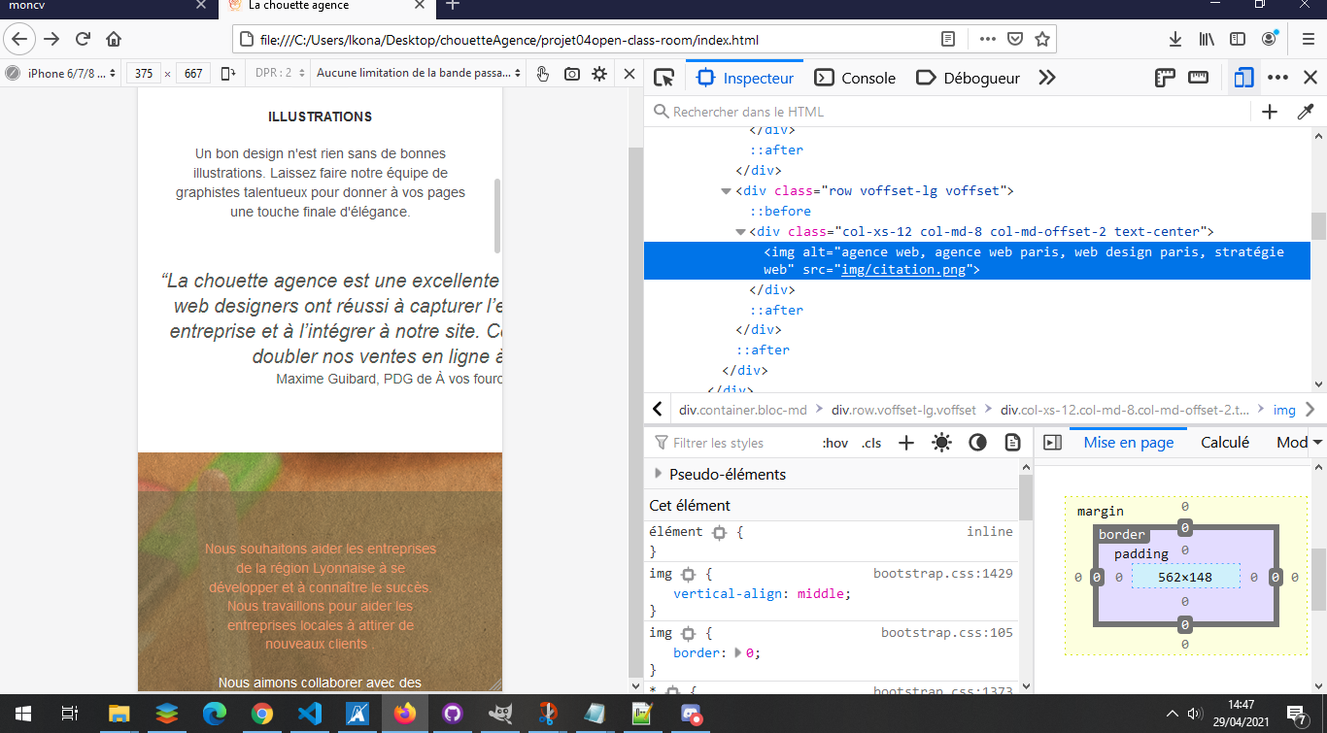
Défaut alignement du texte version mobile

Slide 20
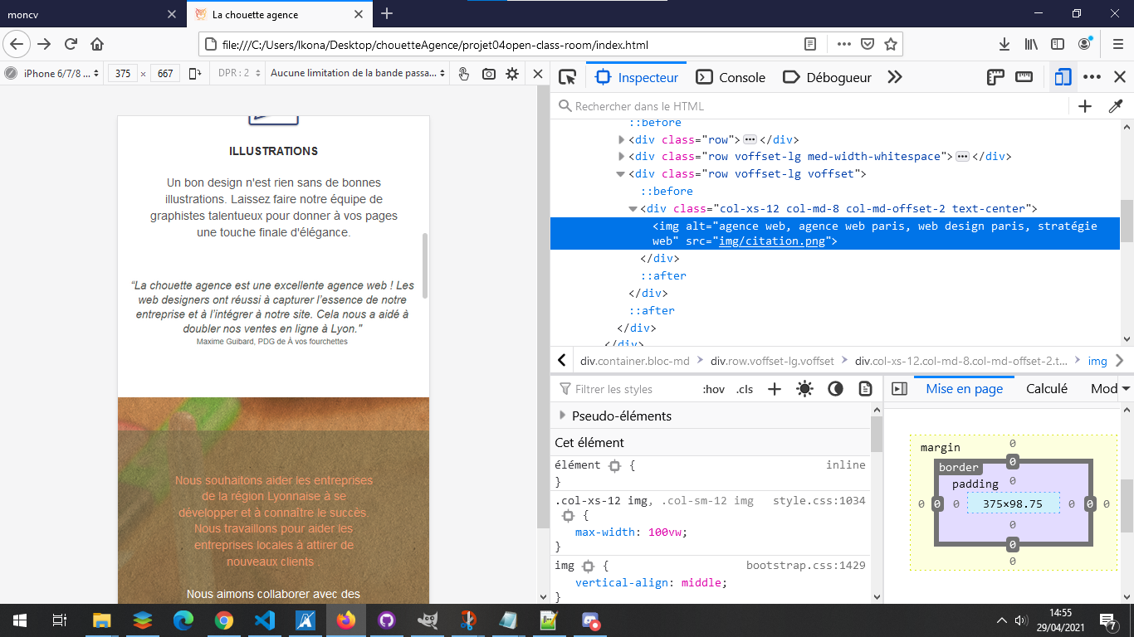
Alignement modifié pour corriger le défaut
Notes:
modification dans le code

Slide 21
autre modification
Allègement du poids des photos et modification de taille
modification apporté au formulaire

Slide 22
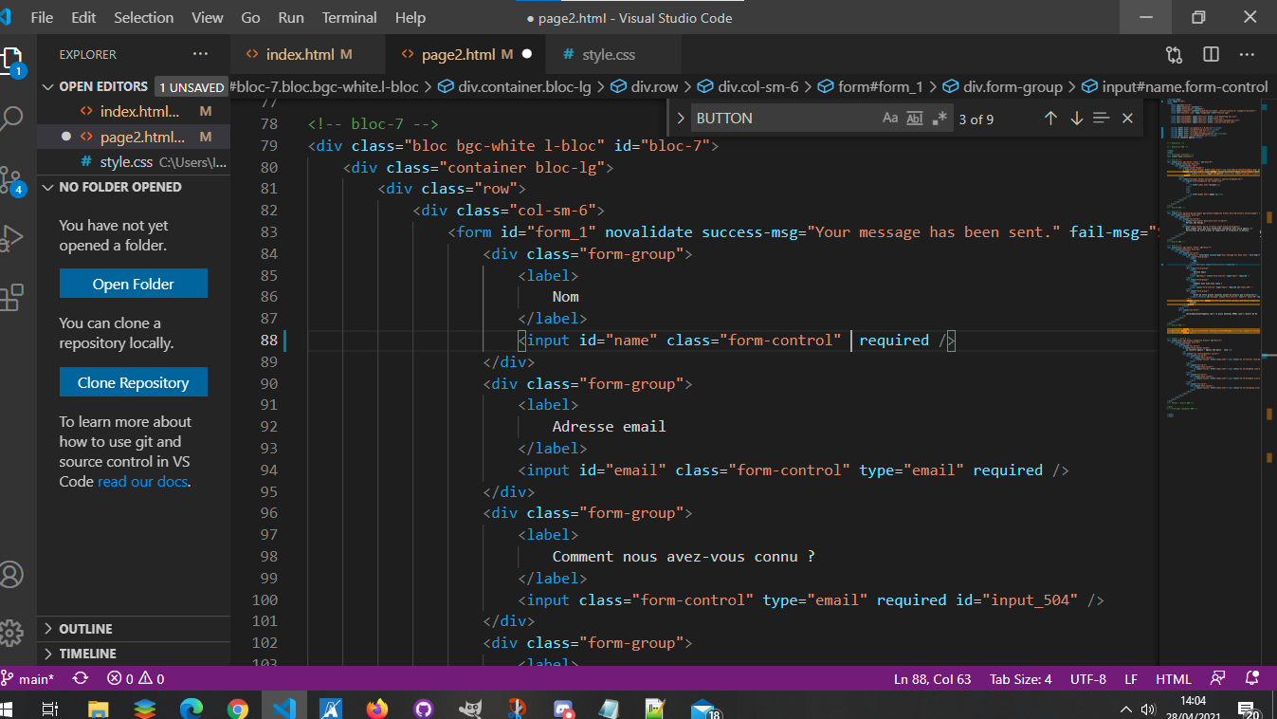
formulaire avant modif

Slide 23
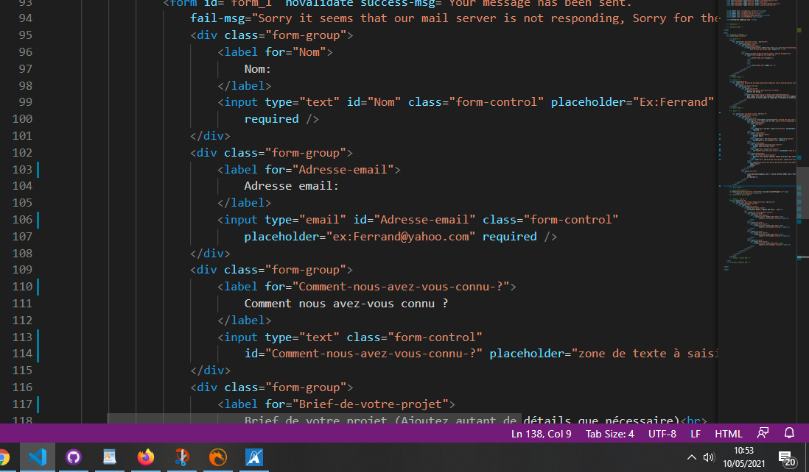
code après modification
Notes:
ajout placeorder imput type

Slide 24
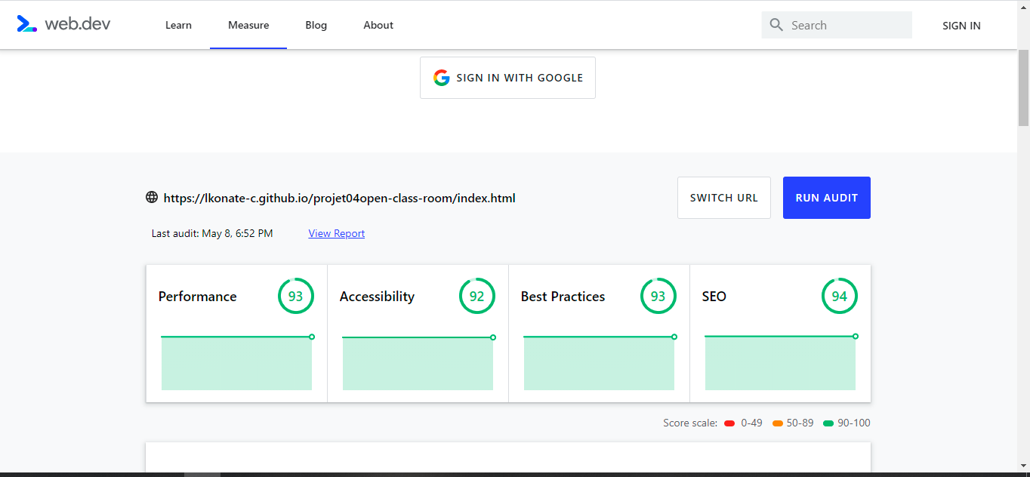
RESULTAT APRES LES MODIFICATION APPORTE

Slide 25
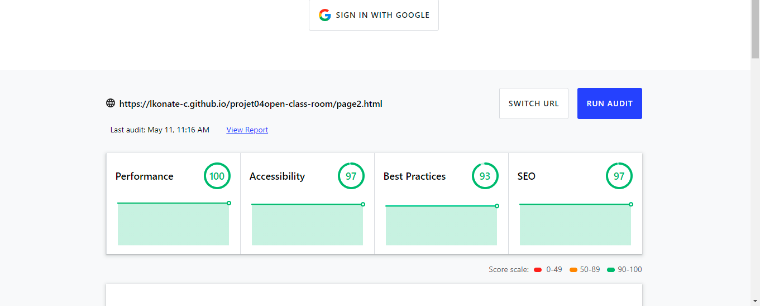
RESULATA PAGE 2

